Slide 1

KARAR AĞAÇLARI (DECISION TREES)
HAZIRLAYANLAR:
AHMET TARIK EFE – G181210009
NECDET CAN ÖZBEK – G181210111
UMMAN CEBE- G181210021
ERSİN KARAKULAK - B201210371

Slide 2
İÇİNDEKİLER
KARAR AĞACI NEDİR ?
KARAR AĞAÇLARINA DAİR TEMEL KAVRAMLAR
KARAR AĞACI ALGORİTMALARI
KARAR AĞAÇLARININ AVANTAJLARI
KARAR AĞAÇLARININ YAPAY ZEKA İÇİN ÖNEMİ
CART VE ID3 ALGORİTMALARI İLE KARAR AĞACI OLUŞTURMA
KARAR AĞACI ÖRNEKLERİ

Slide 3
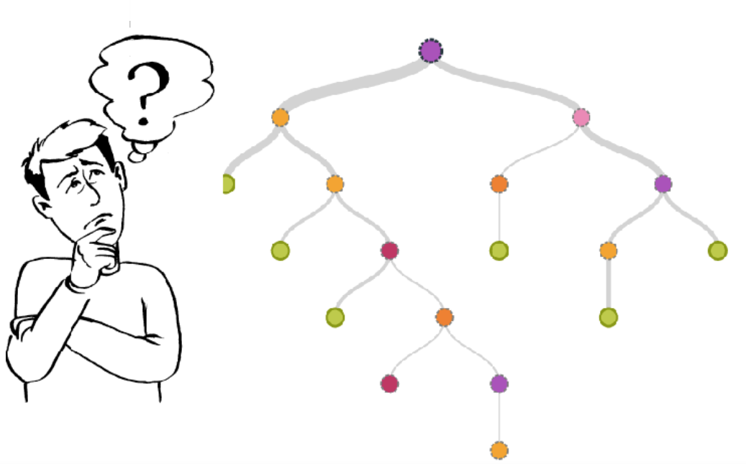
KARAR AĞACI NEDİR ?
Karar ağacı farklı durumlar hakkında, farklı koşullara uygun olarak kararlar alınmasını ve çıkarımlar yapılmasını sağlayan şemaya verilen addır. Karar ağaçlarının en tepesinde node (kök) düğüm bulunur. Karar ağacı kök düğümden başlanarak farklı koşulların kök düğüm üzerinden tıpkı bir ağaç gibi dallanması ile oluşur. Her düğüm farklı bir koşulu ifade eder. Düğüm sayısı arttıkça karar ağacının karmaşıklığı da aynı oranda artar.

Slide 4
KARAR AĞACI NEDİR ?
Karar ağacının en altında yapraklar (leaf nodes) bulunur. Bu yapraklar bizlere aradığımız sonucu verir. Karar ağacı oluştururken en baştaki kök düğümü belirlemek için önce problem belirlenir daha sonra bu problemdeki en önemli etken belirlenerek kök düğüm bu etken üzerinden oluşturulur. Karar ağacı üzerinde bir problem üzerindeki tüm etmenler dikkate alındığı için o problem hakkında en doğru kararı vermek veya en doğru çıkarımı yapmak sistematik bir şekilde ilerlenebildiği için çok kolay ve uygulanabilirdir.

Slide 5
KARAR AĞACINI OLUŞTURAN TEMEL ELEMANLAR
1- ) KÖK DÜĞÜM : Nihai hedefi veya karar vermeye çalıştığımız problemi temsil eder.
2- ) DALLAR : Kökler üzerinden ilerleyen dallar belirli bir karar verirken mevcut olan farklı seçenekleri temsil eder. Genellikle bir ok çizgisi olarak gösterilirler bunun yanı sıra maliyeti ve gerçekleşme olasılığını da içerirler
3- ) İÇ KARAR DÜĞÜMLERİ : Giriş verilini test eden soruların sorulduğu ve hangi yöne ilerleneceğini belirleyen düğümlerdir. Kök düğüm üzerinden dallar aracılığıyla oluşurlar.
4- ) YAPRAK DÜĞÜM : Ağacın en sonundaki düğümlere yaprak düğüm denir. Yaprak düğümler bir kararı veya sonucu temsil ederler. Karar ağacı üzerinden ilerlenen yol sonucunda yaprak düğümdeki ifade bizim kararımız veya sonucumuzdur.

Slide 6
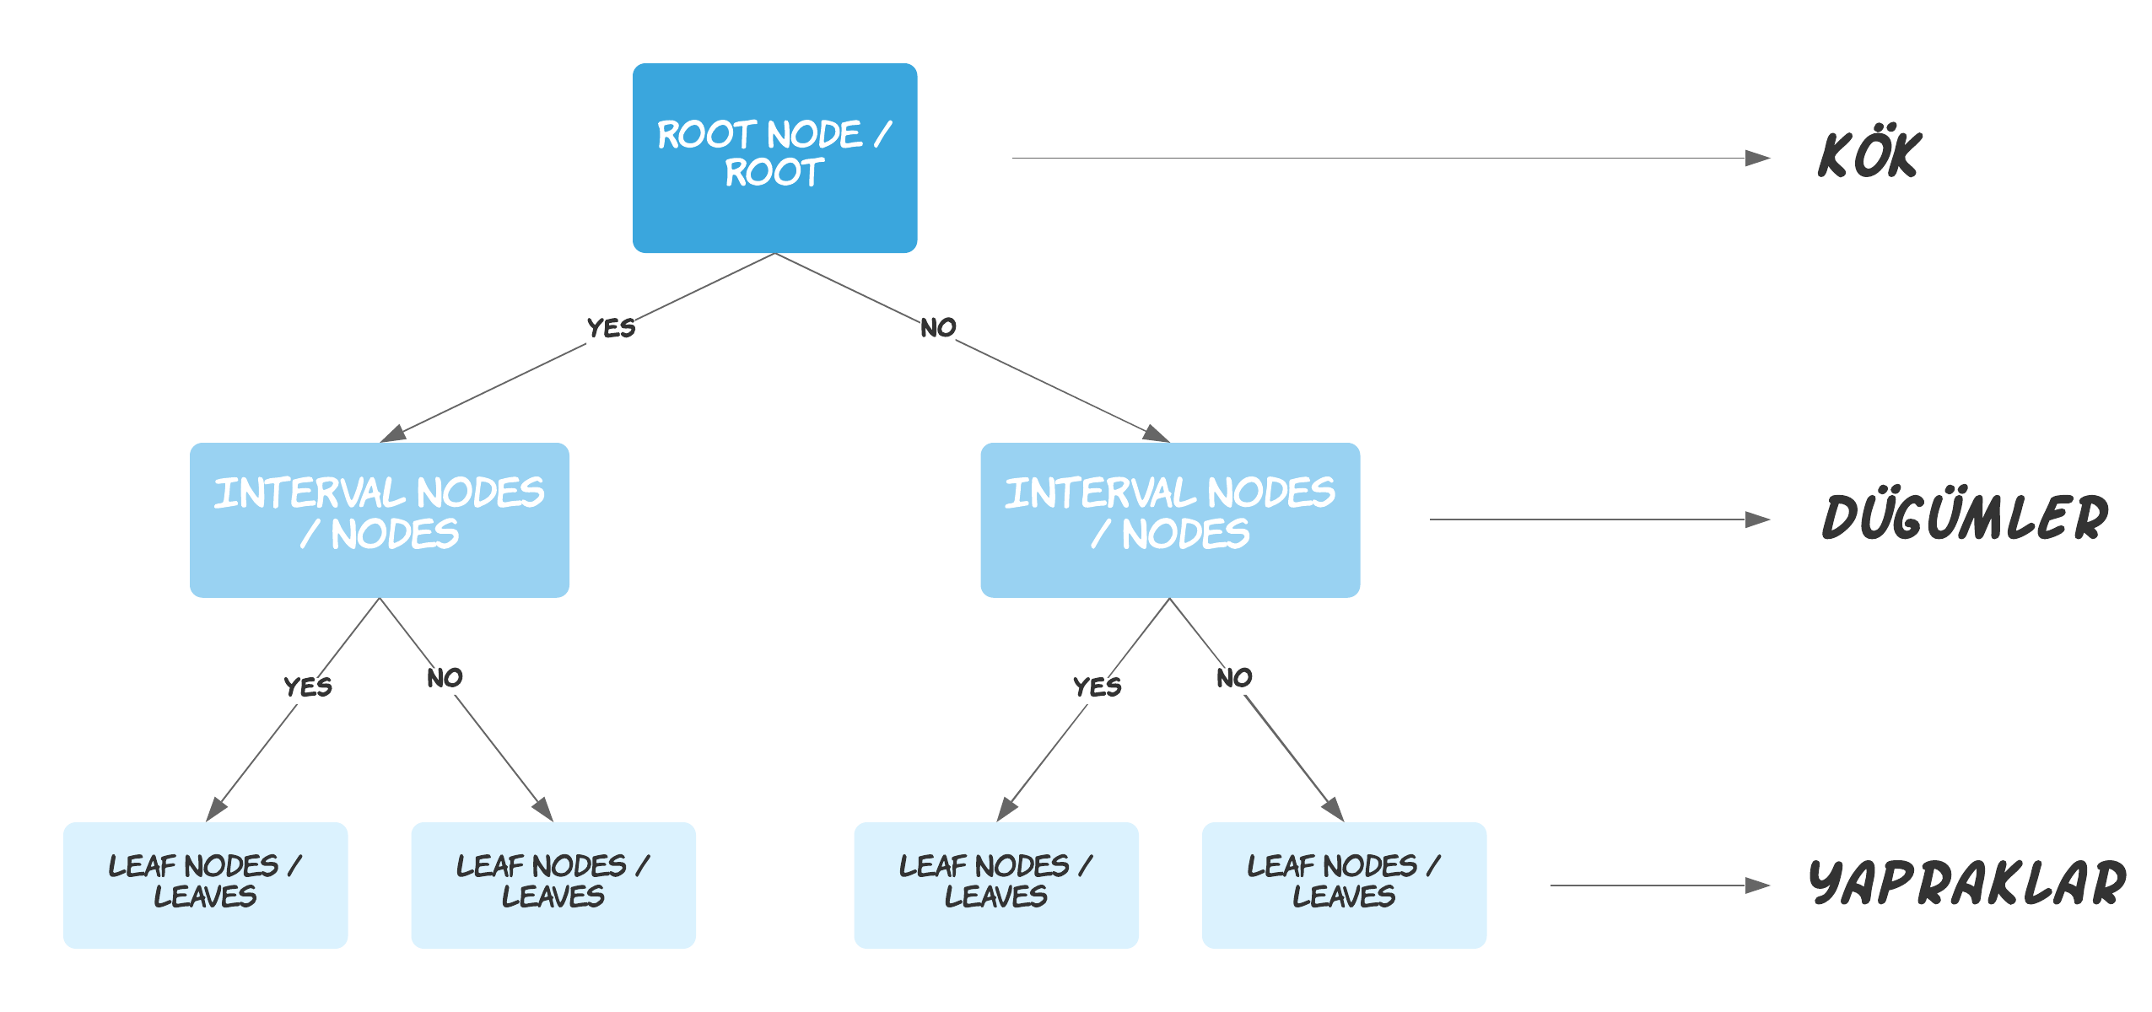

Slide 7
KARAR AĞAÇLARINA DAİR TEMEL KAVRAMLAR
Entropi : Entropi, işlenmekte olan bilgideki rastgeleliğin bir ölçüsüdür. Entropi ne kadar yüksekse, değişkene ait bilgiden herhangi bir sonuç çıkarmak o kadar zor olur.
Bilgi Kazanımı (Information Gain): Bir değişkene ait çıktı değişken üzerindeki açıklayıcılık etkisi düğüm bölünmesine karar vermek için kullanılır.
Gini Index : Gini endeksi, veri kümesindeki bölünmeleri değerlendirmek için kullanılan bir maliyet fonksiyonudur. Her bir sınıfın olasılıklarının karelerinin toplamının birden çıkarılmasıyla hesaplanır. Gini değeri düşük olan nitelik tercih edilir.

Slide 8
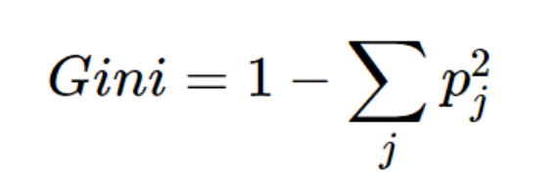
GİNİ INDEX , ENTROPİ ve INFORMATION GAIN DEĞERLERİNİN HESAPLANMASI
1 – GİNİ INDEX
pj, j sınıfının gerçekleşme olasılığıdır. Her sınıf için hesaplanır ve çıkan sonuçların karelerinin toplamı birden çıkartılır. Gini değeri 0 ile 1 arasında bir sonuç alır ve sonuç 0’a ne kadar yakınsa o kadar iyi ayrım yapmış olur.

Slide 9
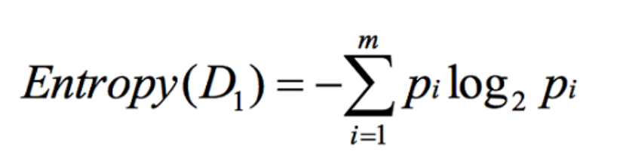
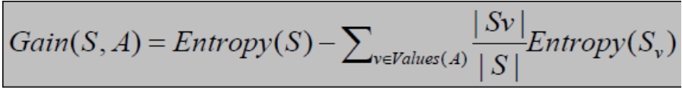
2 – ENTROPİ
m : Entropisi hesaplanacak durum sayısı
Pi : i durumunun olasılığı
3 – INFORMATION GAIN (BİLGİ KAZANCI)
Gain(S,A); A niteliğinin S sistemine göre kazancı anlamına gelir. Bu değer sistemin entropisinden, özniteliğin entropi değerinin çıkarılmasıyla elde edilir.

Slide 10
KARAR AĞACI ALGORİTMALARI
Karar ağacı oluşturmak için kullanılan birçok algoritma vardır. Karar ağacı oluşturmak istediğimizde bir algoritma seçmemiz gerekmektedir. Doğru algoritmanın seçimi model başarısını önemli ölçüde etkilemektedir. Bazı algoritmalar 0 ve l değerlerinden oluşan veri setleri üzerinde çalışmaktadır. Bir yapay sinir ağı çalışmasında nitel değişkenin var-yok şeklinde değerlendirilmesi ya da bir karar ağaçları çalışmasında nicel bir değişkenin kategorilere ayrılması modelin performansını arttırmaktadır. Bu örnek durumlardan hareketle, algoritmaların yöntemlere göre avantajları ve dezavantajları mevcuttur.
Karar ağaçları algoritmaları; AID, CHAID, CART, ID3, C4.5, C5.0, MARS, E-CHAID, SLIQ, SPRINT ve QUEST şeklindedir. Karar ağaçları algoritmaları kök, düğüm ve dallanma kriterlerinin seçiminde izlenen yollar ile birbirinden ayrılır.

Slide 11
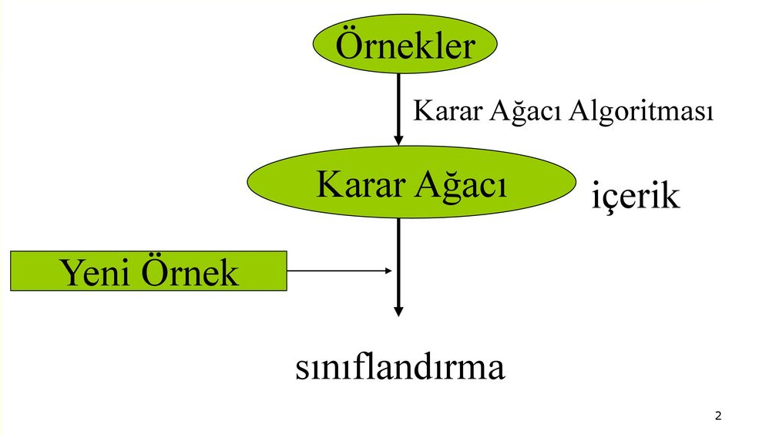

Slide 12
AID
1970’li yılların başlarında Morgan ve Sonquist adlı uzmanlar tarafından ileri sürülen AID algoritması, karar ağacı tabanlı hem ilk algoritma hem de ilk yazılımdır. AID, en iyi tahmini gerçekleştirmeye ve en kuvvetli ilişkiye sahip bağımsız değişkeni bulmaya dayanıyor. AID değişken değerlerine göre ikiye ayrılır. Bu süreç bölünmeler sonlanıncaya kadar devam etmektedir. Bağımsız değişkenlerin türleri sınıflayıcı ve sıralayıcı özellikte olabilmektedir. Sonuçları ikili ağaç yapısında sunan AID’nin regresyon analizinden farkı değişkenlerin arasından anlamlılığı hakkında güvenilir bir bilgi vermemesidir.

Slide 13
CHAID
Sınıflandırma ve regresyon amacı taşıyan ve istatistik tabanlı olan CHAID algoritması G. V. Kass tarafından 1980’de geliştirilmiştir. CHAID ile oluşturulacak bir regresyon denklemi normal dağılım, doğrusallık ve homojenlik gibi bilinen klasik varsayımlardan ayrı tutulmaktadır. Çünkü güçlü bir iterasyon algoritmasıyla bütün olan ana kütle kararlı alt düğümlere bölünebilmektedir.

Slide 14
CART
1984 yılında Breiman ve arkadaşları tarafından çalışmalarında bir karar ağacı algoritması olan CART algoritması kullanılarak, literatüre kazandırılmıştır. Hem sınıflandırma hem de regresyon amacıyla kullanılan CART algoritması entropiye dayalı olup, dallanma kriterinin hesaplanmasında Twoing ve Gini tekniklerinden faydalanmaktadır. CART algoritması her adımda ilgili grubun, kendinden daha homojen olan iki alt gruba ayrılmasını sağlanmaktadır. Yani her dal ikili alt gruplara ayrılarak büyümektedir. Ayırma işleminde bağımlı değişken kategorik ise gini veya twoing, sürekli ise en küçük kareler sapmasından yararlanmaktadır.

Slide 15
ID3
J. Ross Quinlan tarafından 1986 yılında ID3 adlı bir karar ağacı algoritması geliştirilmiştir. Bu algoritma sadece ayrık yerlerde üzerinde çalışabilmektedir. ID3, sayısal öznitelikler veya eksik durumlar işlem yapmamakta ayrıca bir budama işlemi uygulamamaktadır. Temel olarak algoritma kategorik nitelikleri sınıflandırmaktadır.

Slide 16
C4.5
J. Ross Quinlan yayınladığı kitap ile “ID3 algoritmasının ileri bir sürümü olan C4.5 karar ağacı algoritmasına literatür kazandırmıştır. ID3 algoritmasının eksik yönlerini gidermek üzere Quinlan tarafından, 1993 yılında mevcuttur. ID3’e göre en büyük farkları sayısal ortamda üzerinde çalışabilmesi ve eksik verilerin işleyebilmesinden. C4.5 algoritmasının ID3’ten daha farklı bir ‘kazanım’ oranı içindir. ID3 algoritması kazanç ölçütünü kullanmaktadır. C4.5 algoritması bölünmüş bilgisi kavramıyla kazanç ölçütü seçmek hesaplanan kazanç oranını kullanmaktadır.

Slide 17
C5.0
J. Ross Quinlan tarafından C4.5 algoritması geliştirilerek, C5 algoritması elde edilmiştir. Kategorik hedef değişkenleri tahmin etmede kullanılan C5.0 algoritmasının C4.5 algoritmasına göre üstünlükleri daha hızlı olması, daha az bellek kullanması, daha kesin kurallar oluşturması, ağacın budanabilmesi, değişkenlerin ve yanlış sınıflandırma türlerinin ağırlıklandırılabilmesi ve ağacın oluşumuna katkı sağlamayan değişkenleri dışlayabilmesidir. Ayrıca, doğruluk oranını artırıcı bir yöntem olan boosting kullanılabilmektedir. Aynı zamanda hafızayı daha verimli kullanabilmekte, her iki algoritma sonuçları aynı olsa da biçim olarak bu algoritma ile daha düzgün karar ağacı elde edilmektedir. C5.0 algoritması daha küçük karar ağaçları oluşturabilir, verinin ayrıştırılması ve kirli verilerin iyileştirilmesinde daha etkilidir. Diğer yöntemlerden farklı olarak bilgi kazanımı (information gain) ölçütüyle ağacı büyütmektedir.

Slide 18
SLIQ
Mehta, Agrawal ve Rissanen uzmanlarının 1996 yılında geliştirdiği SLIQ algoritması, nitel ve nicel veri tiplerinde kullanılabilmektedir. Bu algoritma, dallanma kriterinin hesaplanmasında “Gini tekniği” nden faydalanmaktadır.
SPRINT
1996 yılında Shafer, Agrawal ve Mehta tarafından geliştirilen SPRINT algoritması, entropiye dayanmaktadır. Bu algoritma, ağaç yapısında optimum dallanmayı sağlayabilmek için her bir değişkene ait verileri bir kez sıraya dizmekte ve ağaç yapısını bu şekilde oluşturmaktadır. Dallandırma kriteri olarak Gini indeksini kullanmaktadır.

Slide 19
QUEST
1997 yılında Loh ve Shih uzmanları tarafından geliştirilen QUEST algoritması, dallanma sürecinde optimum bölünmeyi sağlayacak değişkene ve optimum bölünme sağlanacak noktanın karar verilmesine ayrı zamanlar ayırmaktadır. Bu yönüyle CART ve CHAID algoritmalarından ayrılmakta ve sınıflandırma modellerinde daha hızlı sonuç sağlamaktadır
MARS
1990’ların başında istatistikçi Friedman tarafından geliştirilen Mars algoritması nonparametrik ve lineer olmayan bir yöntemdir. MARS yöntemi regresyon modellemesinde yeni bir yaklaşım olup, geleneksel yöntemlere göre son derece zor olan, çok boyutlu verilerin içinde gizlenmiş karmaşık veri yapısını, en uygun veri dönüşümlerini ve verilerin karşılıklı etkileşimlerini belirleyebilme avantajına sahip bir yaklaşımdır

Slide 20
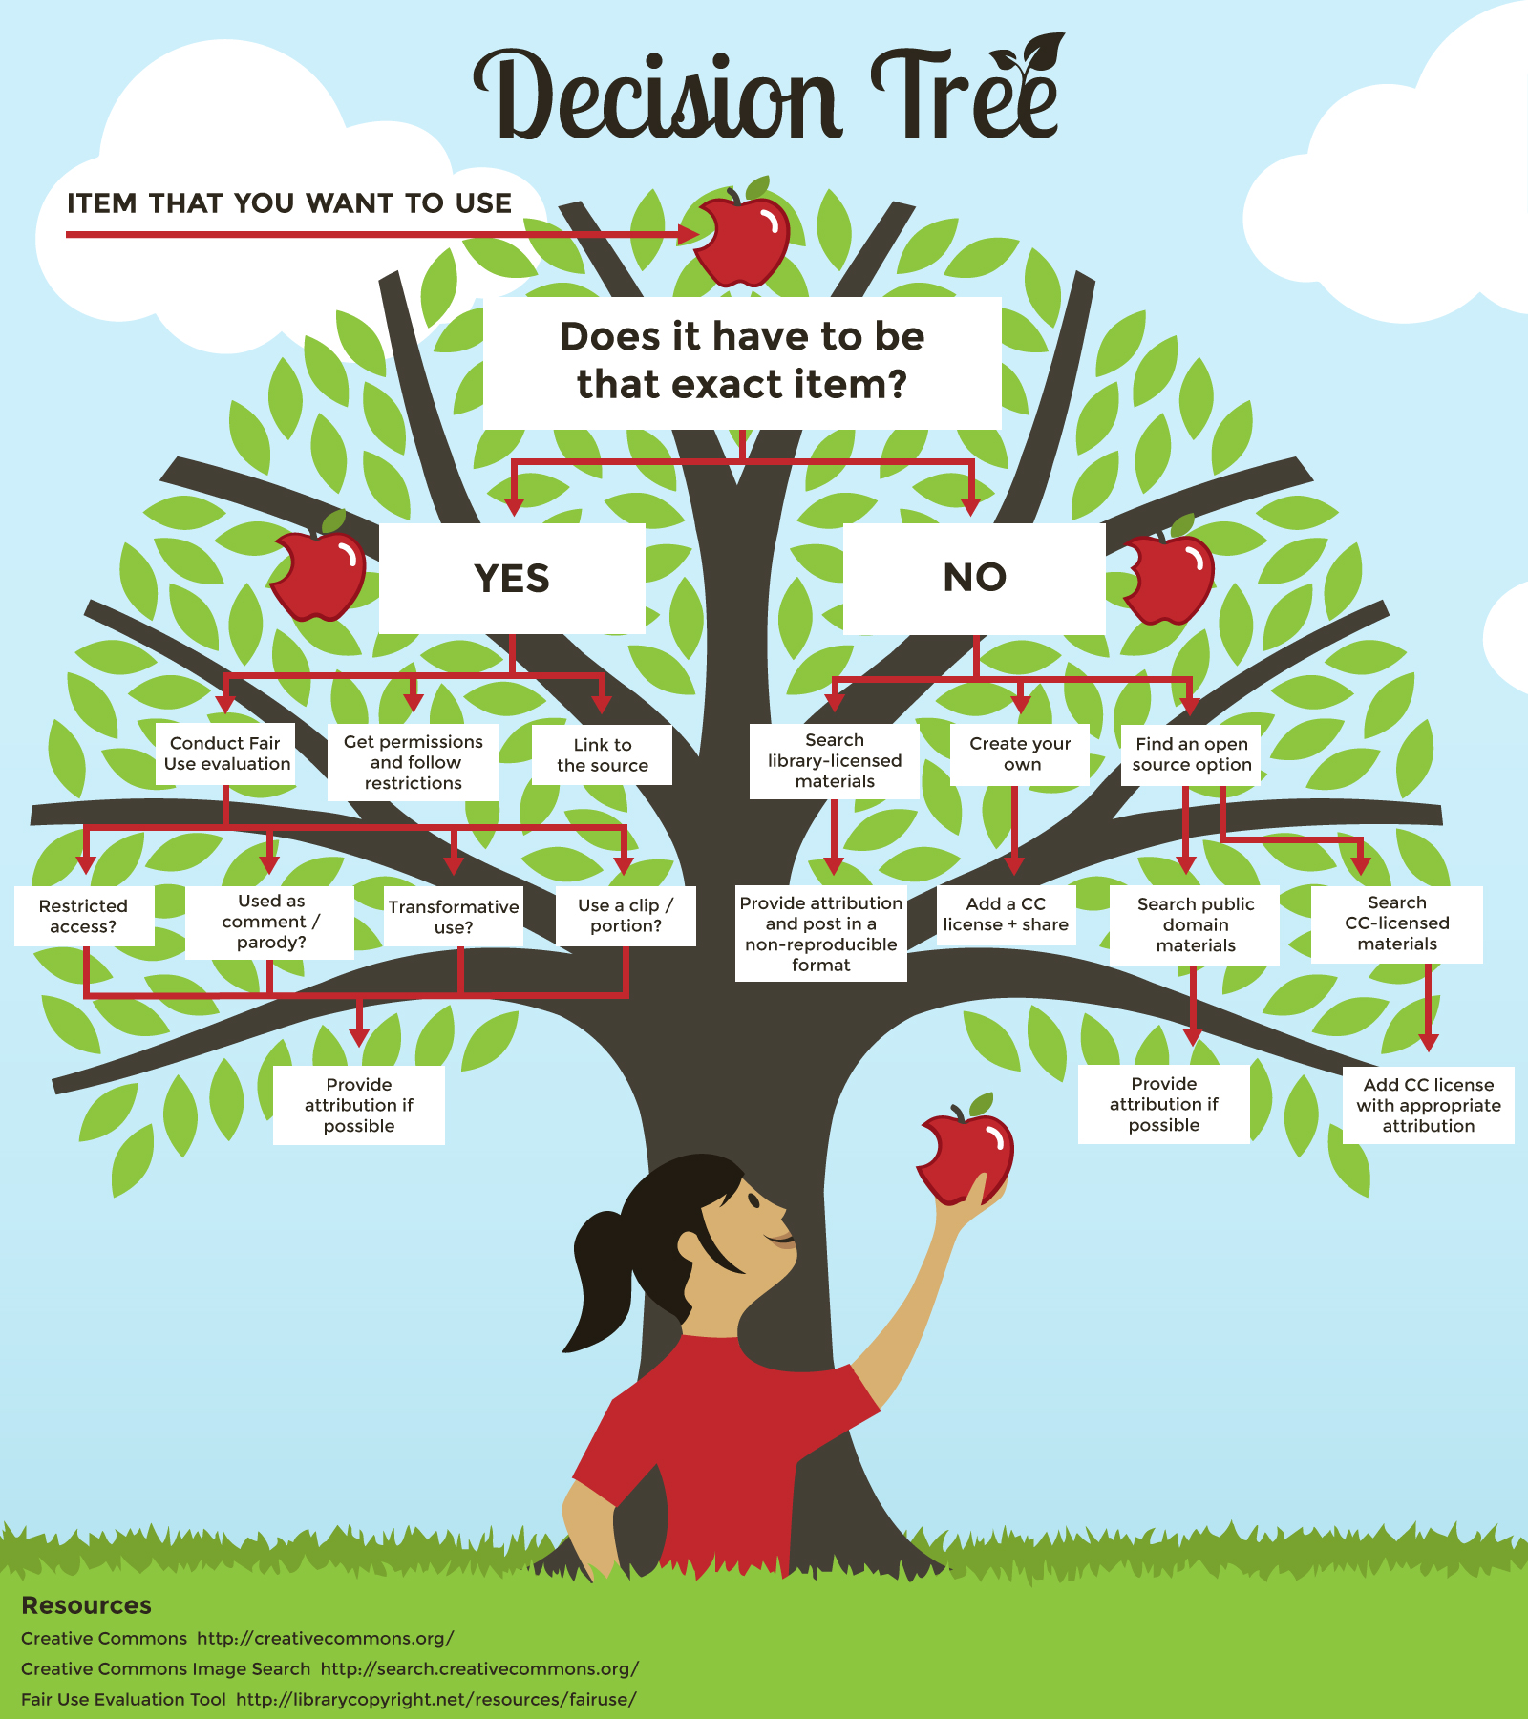

Slide 21

KARAR AĞACININ AVANTAJLARI
Karar ağacı, herhangi bir matematiksel anlayış olmadan kolayca yorumlanabilir.
Oluşturma süreci hızlıdır.
Hem sayısal hem kategorik verileri işleyebilir.
İstatistikler ile doğrulanabilir.

Slide 22
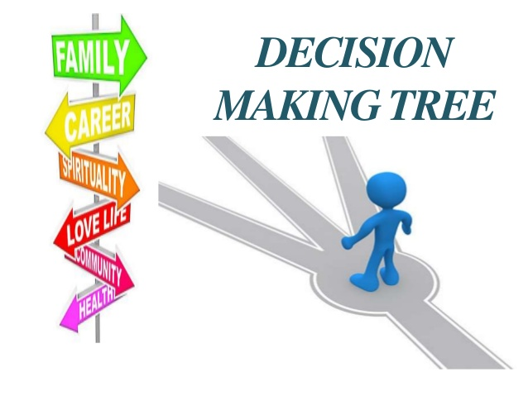
KARAR AĞACININ AVANTAJLARI
Görseller ile desteklenebilir.
Minimum bilgi ile oluşturulabilir.
Çok çıktılı problemleri inceyebilir.

Slide 23

KARAR AĞACININ DEZAVANTAJLARI
Veriyi iyi bir şekilde açıklayamayan aşırı karmaşık ağaçlar üretilebilir. Bu durumda dallanma takip edilemeyebilir.
Ağaç eğitim verilerine daha sonra tam mantıksal sonuna kadar ağaç overfits büyümeye izin verilir. Bu durum kontrol edilemezse kalıtsal bir sorun haline gelebilir.
Hem ağaç oluşturma karmaşıklığı hem de ağaç budama karmaşıklığı fazladır.

Slide 24
KARAR AĞACININ DEZAVANTAJLARI
Sınıf sayısı fazla ve öğrenme kümesi örnekleri sayısı az olduğunda model oluşturma çok başarılı değildir.
Sürekli nitelik değerlerini tahmin etmekte çok başarılı değildir.

Slide 25
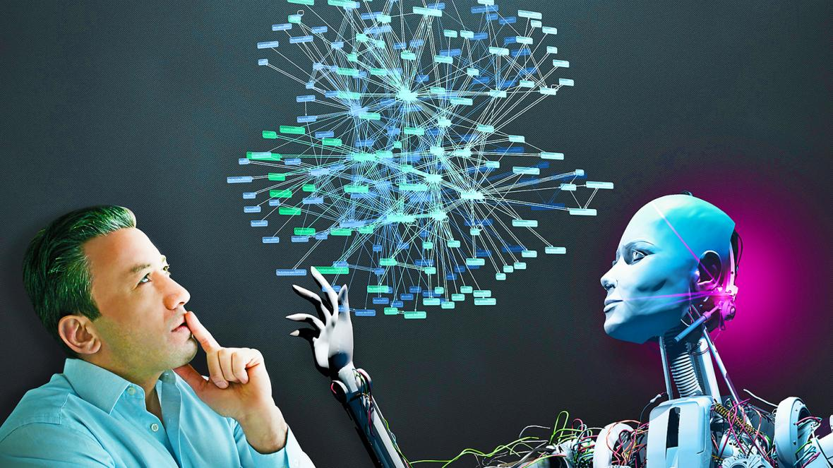
KARAR AĞAÇLARININ YAPAY ZEKA İÇİN ÖNEMİ
Makine öğrenmesi uzun bir süreç olduğu için bu anlamda karar ağaçları oluşturma süresi hızlı olduğundan dolayı yapay zekaya önemli bir katkı sağlar.
Makine öğrenmesi matematiksel olarak ifade etmekte güçlük çektiğimiz fakat mantıksal ilişkinin var olduğuna emin olduğumuz durumlarda kullanılmaktadır, karar ağaçları kolayca yorumlanabildiği için yapay zekaya katkı sağlar.

Slide 26
KARAR AĞAÇLARININ YAPAY ZEKA İÇİN ÖNEMİ
Karar ağaçları, veri madenciliğinde tahminleyici ve tanımlayıcı niteliklere sahip olması, uygulamasının ve değerlendirilmesinin kolay oluşu, güvenilirlik düzeylerinin yüksek olması ve bilgisayar sistemlerindeki depolama ünitelerinde kolay entegre edilebilmeleri sebebiyle yapay zeka için önemlidir.

Slide 27
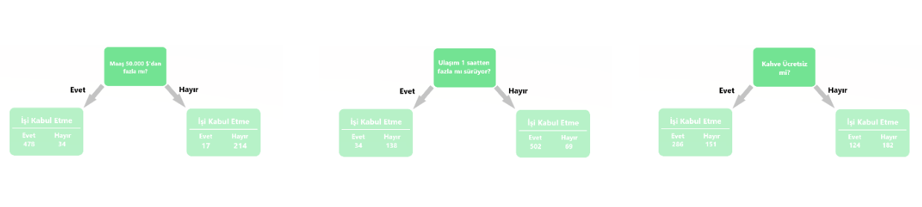
ÖRNEK : CART ALGORİTMASIYLA GİNİ DEĞERİNİ KULLANARAK KARAR AĞACI OLUŞTURMA
Kök (root) hücreyi bulabilmek için her düğüm için Gini değerini hesaplamamız gerekiyor.

Slide 28
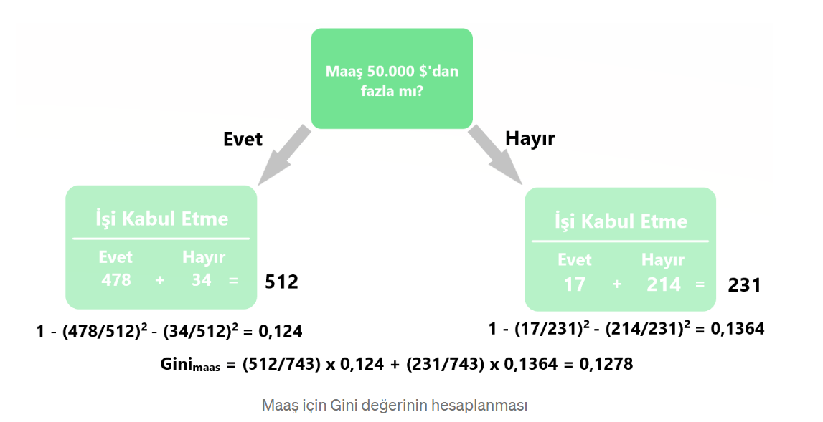
Maaş için inceleyelim. Öncelikle “Evet/Hayır” olarak ağacımızı ikiye ayırıyoruz. Maaş 50.000 $’dan fazla olduğunda; 512 kişinin 478'i işi kabul ederken 34 kişi işi reddediyor. Ardından 1 - maaş 50.000 $’dan yüksek iken işin kabul edilme olasılığı - maaş 50.000 $’dan yüksek iken işin reddedilme olasılığı işlemini yaparak cevabı “Evet” olanların Gini değerini bulmuş oluyoruz. Aynı işlemi cevabı “Hayır” olanlar için tekrarlıyoruz. Son olarak (işi kabul edenlerin veri setindeki oranı * işi kabul edenlerin Gini değeri) + (işi reddedenlerin veri setindeki oranı * işi reddedenlerin Gini değeri) işlemini yapıyoruz ve maaş için 0,1278 değerini buluyoruz.

Slide 29
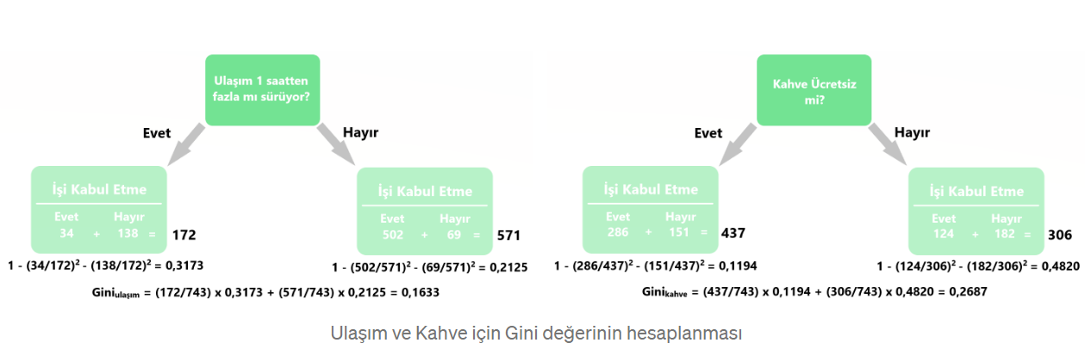
Değerlere baktığımızda 0'a en yakın olanın Maaş olduğunu görüyoruz. Bu bize Maaş düğümü ile yapılan ayrımın veri setini diğerlerine göre daha iyi ayrıştırdığını gösteriyor. Bu yüzden kök (root) hücre olarak Maaş düğümünü seçiyoruz.

Slide 30
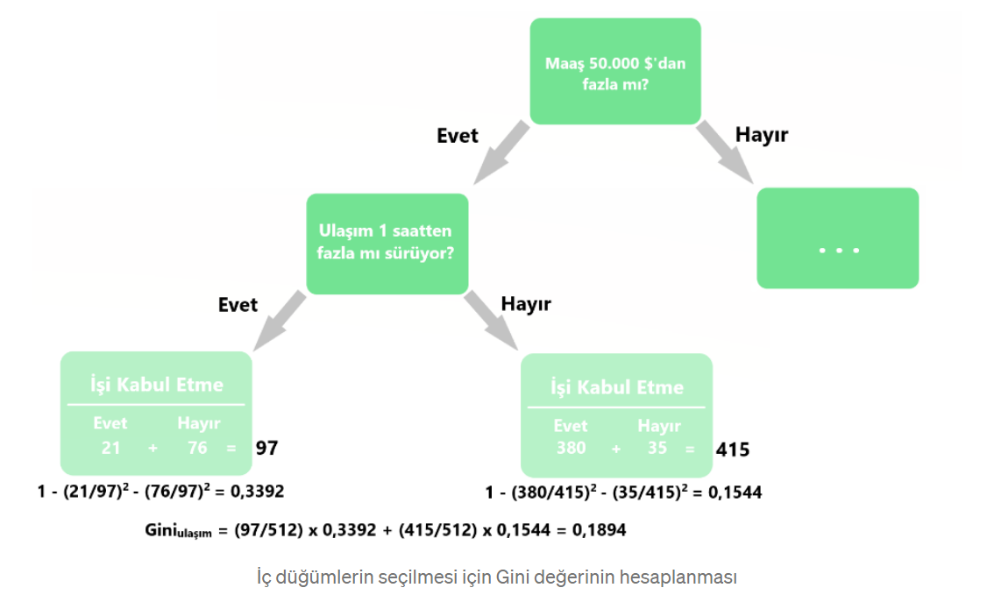
Kök hücreden sonra hangisinin geleceğine de aynı şekilde karar veriyoruz.

Slide 31
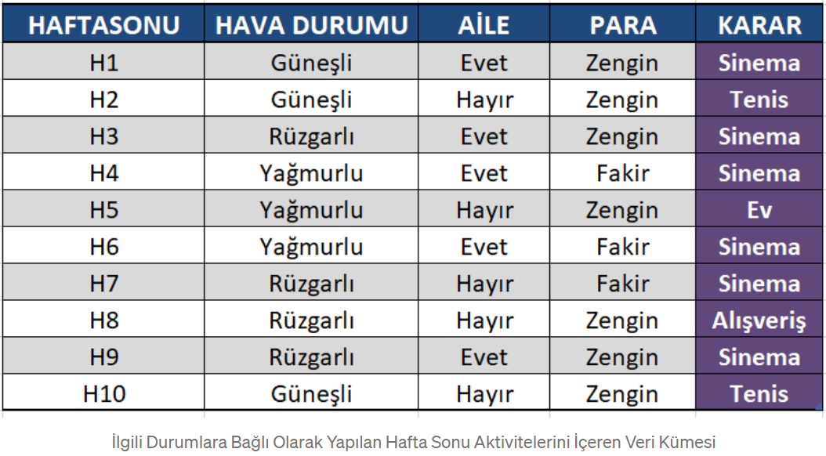
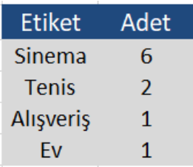
ÖRNEK : ID3 ALGORİTMASIYLA KARAR AĞACI OLUŞTURMA

Slide 32
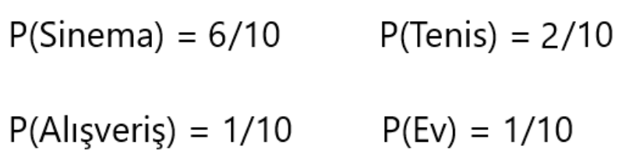
Bir sınıf etiketinin gerçekleşme olasılığı (Pi) “ilgili etikete sahip örnek sayısı / veri kümesindeki toplam örnek sayısı” ile hesaplanır. Buna göre Pi olasılıklarının aşağıdaki gibi olduğunu söyleyebiliriz:
Olasılık hesabının tamamlanmasının ardından entropi formülü yardımı ile veri kümesinin entropi değerini hesaplayalım :
Böylelikle veri kümesinin entropi değerinin 1,571 olduğunu elde ettik.

Slide 33
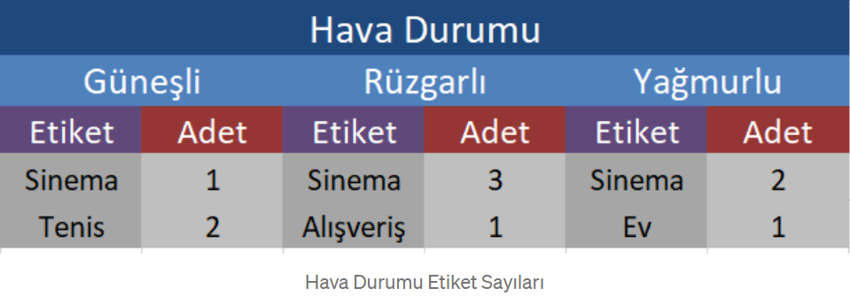
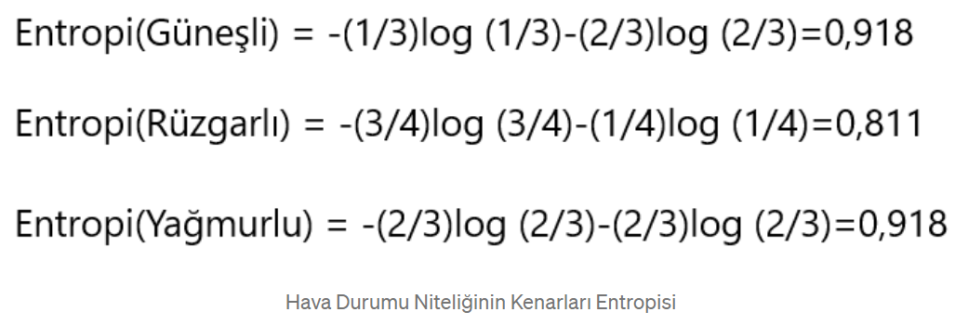
Bir niteliğin entropisi hesaplanırken kenarlarının entropisinin ağırlıklı ortalaması alınır.
Tablodaki değerleri kullanarak “Hava Durumu” özniteliğinin ağırlıklı entropisini hesaplayalım.
Öncelikle kenarların entropisinin hesaplanmasıyla başlayalım.
Kolayca hesaplanan kenar entropileri değerlerinden sonra, ikinci olarak yapılması gereken kazanç değerlerinin hesaplanması işlemidir.

Slide 34
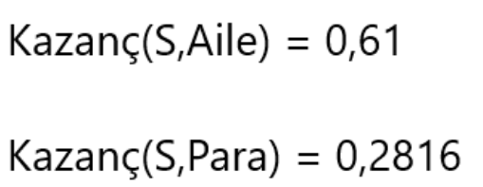
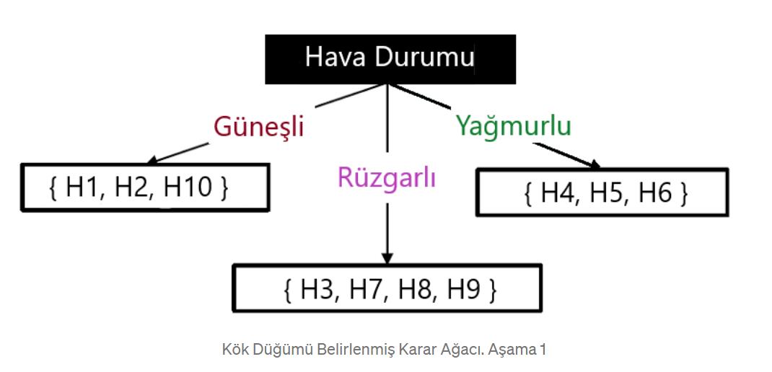
Böylelikle “Hava Durumu” özniteliğine ait kazanç değeri hesaplanmış oldu. Bu işlem diğer tüm öznitelikler için tekrarlanır ve kazanç değeri en büyük olan öznitelik kök düğüm olarak seçilir. Diğer özniteliklerin kazanç değerleri özetle aşağıdaki gibi listelenebilir.
Elde edilen kazanç değerlerinden görüleceği üzere, “Hava Durumu” düğümü, en çok kazanç sağlayan düğüm olarak “kök düğüm” olmaya hak kazanmıştır!
Bu durumda kök düğümün her bir kenarı için hangi örneklerin geçerli olduğu belirlenir. Her kenar için sistemi ifade edecek veri kümesi bu belirlenen örneklerden oluşur. Bundan sonraki aşamalarda bu veri kümelerinin her biri ayrı bir sistem olarak ele alınır.

Slide 35
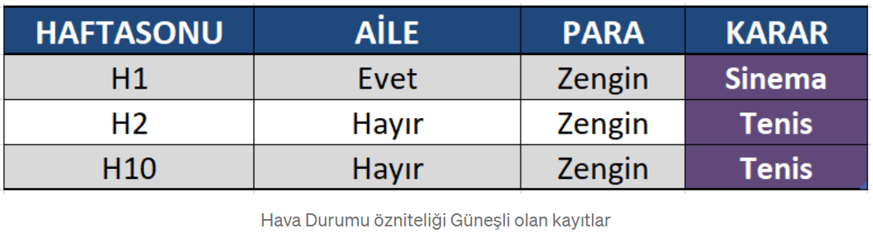
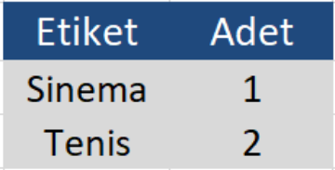
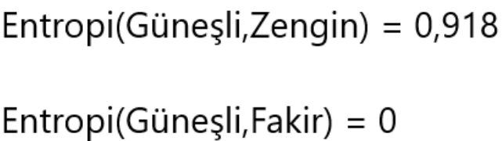
Algoritmaya geri dönecek olursak bir sonraki aşamada tüm kenarlar için bir sonraki düğüm hesaplanır. Örnek olarak veri kümesindeki “Hava Durumu” özniteliğinin “Güneşli” kenarını hesaplayacak olursak;
Veri kümesindeki ilgili örnekler alınır ve entropi hesabı bu veri kümesi üzerinden yapılır. Aşağıda bu örnekler gösterilmektedir.
Kök düğümü bulmak için yaptığımız işlemleri ağacın diğer düğümlerini de belirlemek için yaptık. Kazanç değeri 0 çıkması bu niteliğin bu aşamada düğüm olarak belirlenemeyeceğini gösterir. Örnekteki para özniteliği yerine Aile özniteliğini ele alırsak :
Görüldüğü üzere Aile özniteliği Para özniteliğinden daha kazançlıdır bu nedenle düğüm olarak Aile özniteliği seçilmelidir.

Slide 36
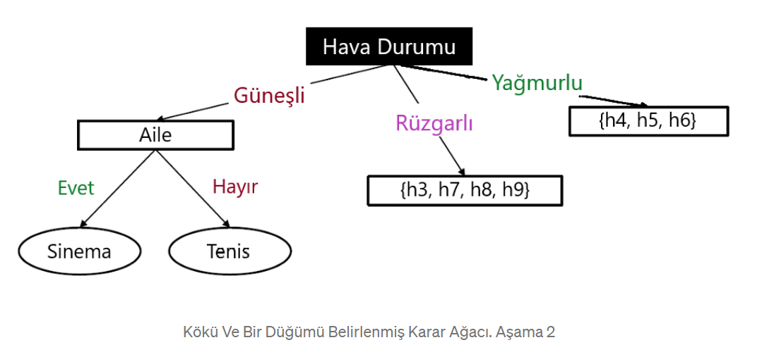
Önceki slaytlarda belirlenen işlemler gerçekleştirildikten sonra karar ağacının son hali aşağıda belirtildiği şekilde olur.
Düğümleri belirlemek için yapılan bu işlemler veri kümesinin tüm kenarlarına uygulanarak kazanç hesabına uygun şekilde ağacın düğümleri oluşturulur ve karar ağacı tamamlanır. Ağacın yaprak kısmına yani en altına ulaşmak için entropi değerinin 0 olması gerekmektedir. Entropi değerinde 0’a ulaşıldığı takdirde karar ağacı tamamlanmış olur.

Slide 37
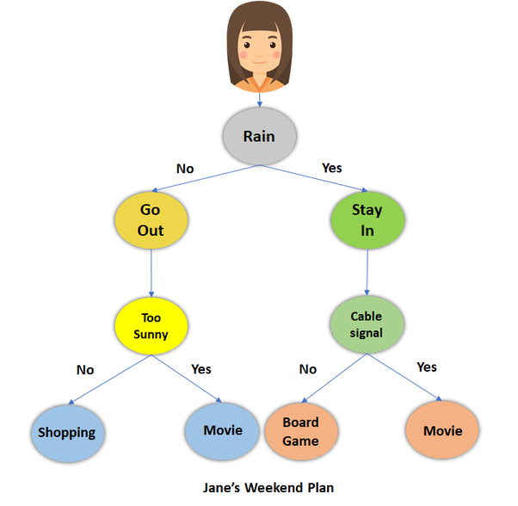
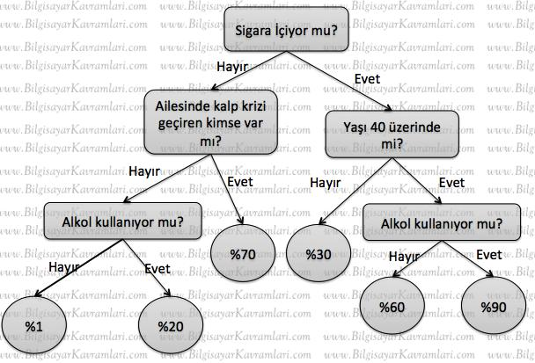
Kalp krizi riskini hesaplayan karar ağacı
ÖRNEK KARAR AĞAÇLARI

Slide 38
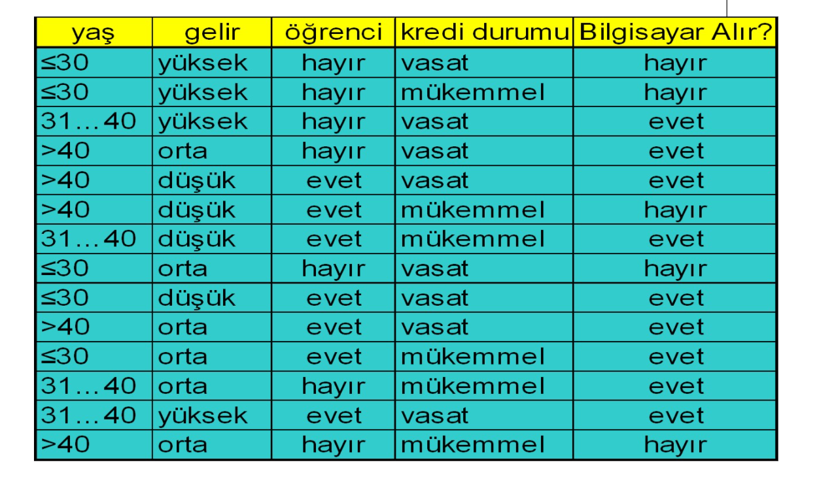
ÖRNEK VERİ SETİ

Slide 39
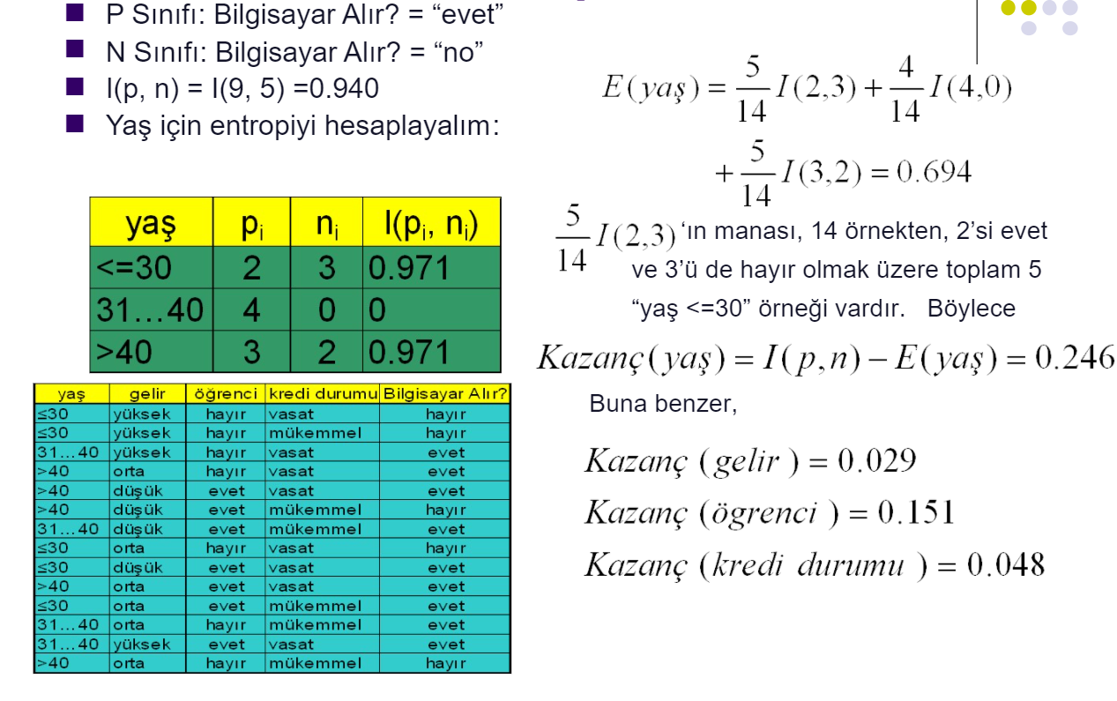
DEĞİŞKEN SEÇİMİ ÖLÇÜSÜ: BİLGİ KAZANIMI - HESAPLAMA

Slide 40
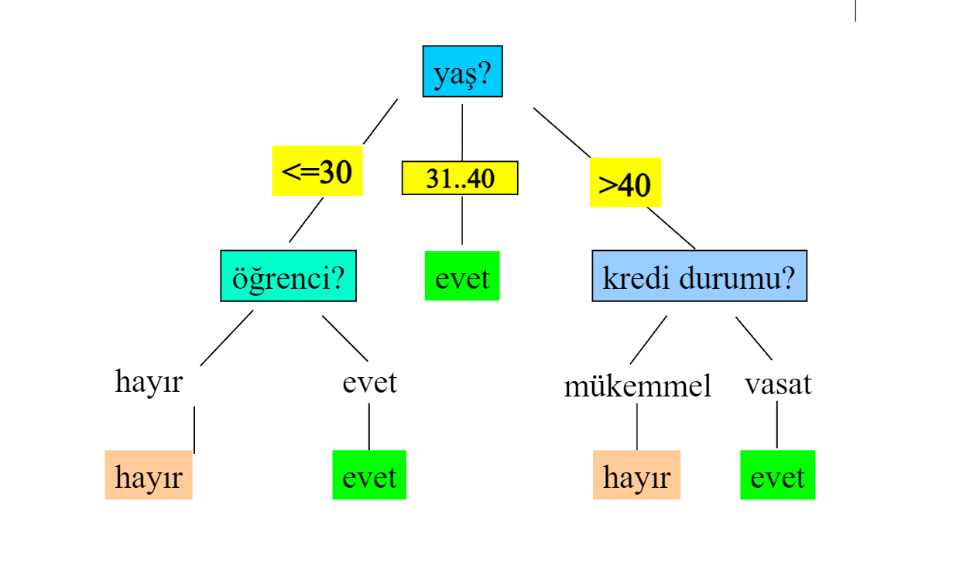
ÖRNEK KARAR AĞACI

Slide 41
KAYNAKÇA
http://www.tarmakbir.org/haberler/Kitap/10_3.4%20Yapay%20Zeka%20Y%C3%B6ntemleri.pdf
https://medium.com/deep-learning-turkiye/karar-a%C4%9Fa%C3%A7lar%C4%B1-makine-%C3%B6%C4%9Frenmesi-serisi-3-a03f3ff00ba5
https://www.datasciencearth.com/karar-agaclarinda-algoritma-secimi/
https://medium.com/deep-learning-turkiye/makine-%C3%B6%C4%9Frenmesi-algoritmalar%C4%B1-id3-algoritmas%C4%B1-71983b3e3b77
https://medium.com/@k.ulgen90/makine-%C3%B6%C4%9Frenimi-b%C3%B6l%C3%BCm-5-karar-a%C4%9Fa%C3%A7lar%C4%B1-c90bd7593010
https://ichi.pro/tr/karar-agaci-modeline-genel-bakis-42316283748679
https://erdincuzun.com/makine_ogrenmesi/decision-tree-karar-agaci-id3-algoritmasi-classification-siniflama/#:~:text=Karar%20a%C4%9Fa%C3%A7lar%C4%B1%20%E2%80%93%20s%C4%B1n%C4%B1flama%2C%20%C3%B6zellik%20ve,daha%20k%C3%BC%C3%A7%C3%BCk%20par%C3%A7alara%20b%C3%B6lerek%20geli%C5%9Ftirilir.

